Slide 1


Slide 2
The Euclid mission
Rodolphe Clédassou

Slide 3
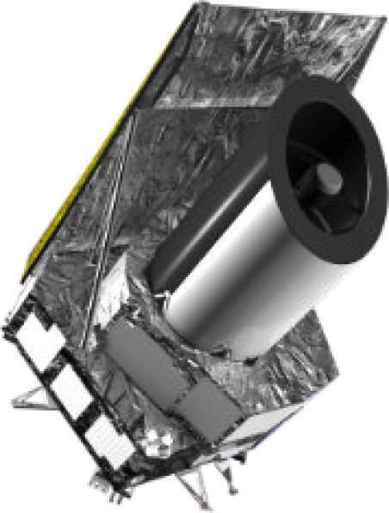
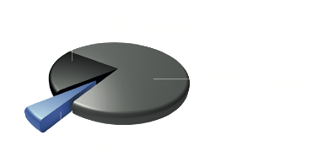
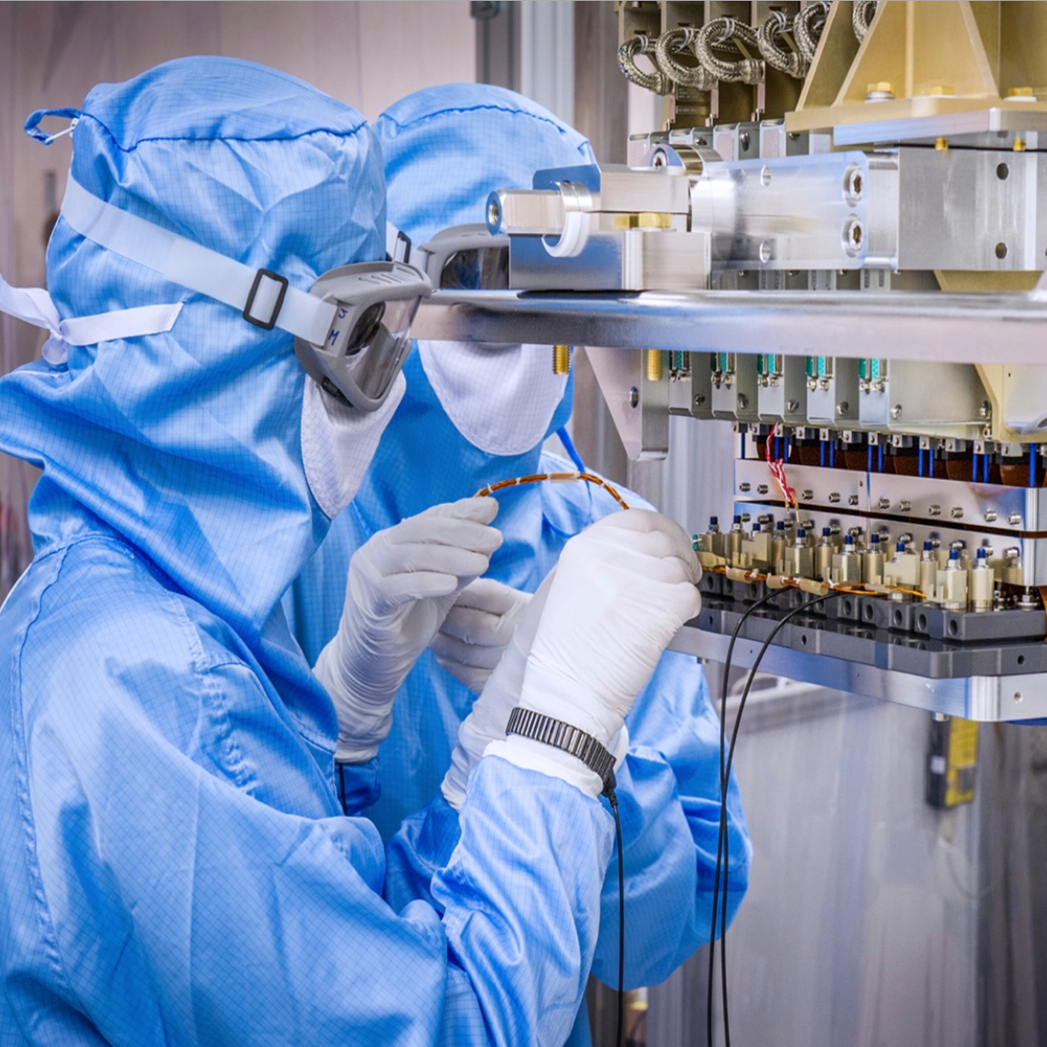

The Euclid mission
Unveil the invisible
The universe we observe is constituted
by 70% of an unknown energy,
& by 25% of an unknown matter !
La mission Euclid
l’invisible
L'univers à 70%
d’une énergie inconnue,
En 1929 Edwin Hubble
En 1998 est découverte
Pour quelle raison ?
Une énergie inconnue
en serait-elle la cause ?
Pour expliquer cette
accélération, plusieurs
hypothèses furent élaborées :
Notre univers ne serait
Les lois de la.
Existerait-il une
Le modèle cosmologique qui prévaut actuellement chez les scientifiques
In 1929 Edwin Hubble discovers that our universe expands.
In 1998 the acceleration of this expansion is discovered !
For what reason?
Would an unknown energy
be the cause of this?
Our universe would be constituted by 95%
of black matter & dark energy ...
For which we do not know
their true natures !
To explain this
acceleration, several
hypothesis have been imagined:
Our universe would not be homogeneous and isotropic.
The gravitational laws would not be adapted to big cosmologic structures.
A dark “repulsive” energy would exist?
The general thought within the scientific community today is that the universe is homogeneous and isotropic
and that a dark energy forces the universe to extend faster and faster, by opposition of the gravity effect at very big scales.

Slide 4
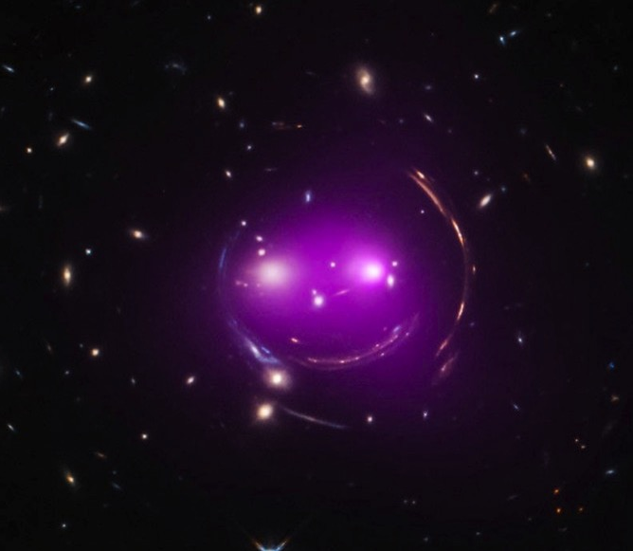
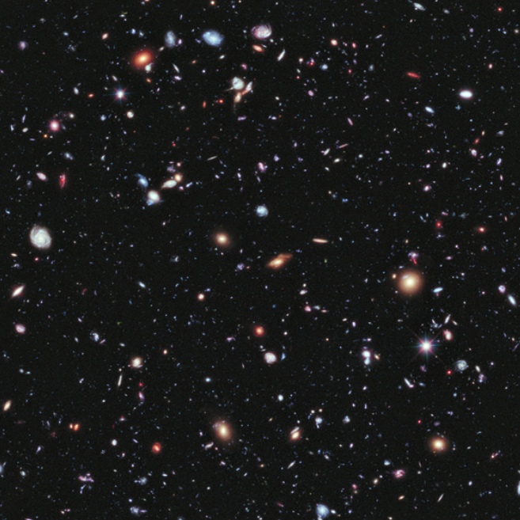
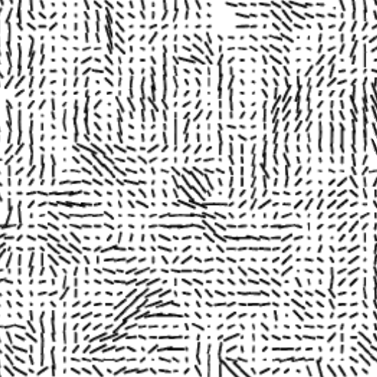
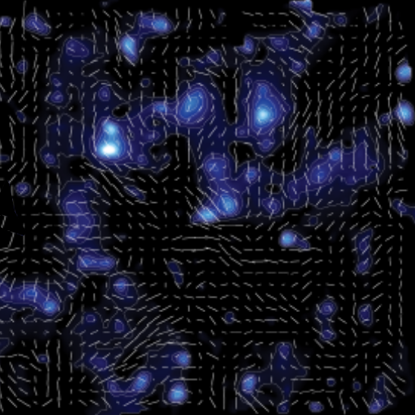
What Euclid measures … the Weak Lensing
Light is deviated when passing by dark matter ... and galaxies images appear distorted or twisted.
The statistic of these distortions (eccentricity and orientation) gives access to the repartition of the dark matter along the line of sight of the telescope.
The repartition of the dark matter along the line of sight (that is through the ages) reflects the universe expansion rate.
La mission Euclid
l’invisible
L'univers à 70%
d’une énergie inconnue,
En 1929 Edwin Hubble
En 1998 est découverte
Pour quelle raison ?
Une énergie inconnue
en serait-elle la cause ?
Pour expliquer cette
accélération, plusieurs
hypothèses furent élaborées :
Notre univers ne serait
Les lois de la.
Existerait-il une
Le modèle cosmologique qui prévaut actuellement chez les scientifiques
Observed
region
Raw lensing
measurement
Dark matter
distribution
Massey et al.
Hubble Space Telescope image (comparable to Euclid ones)
VIS instrument
Taking images of galaxies on a huge part of the sky with an exquisite image quality

Slide 5
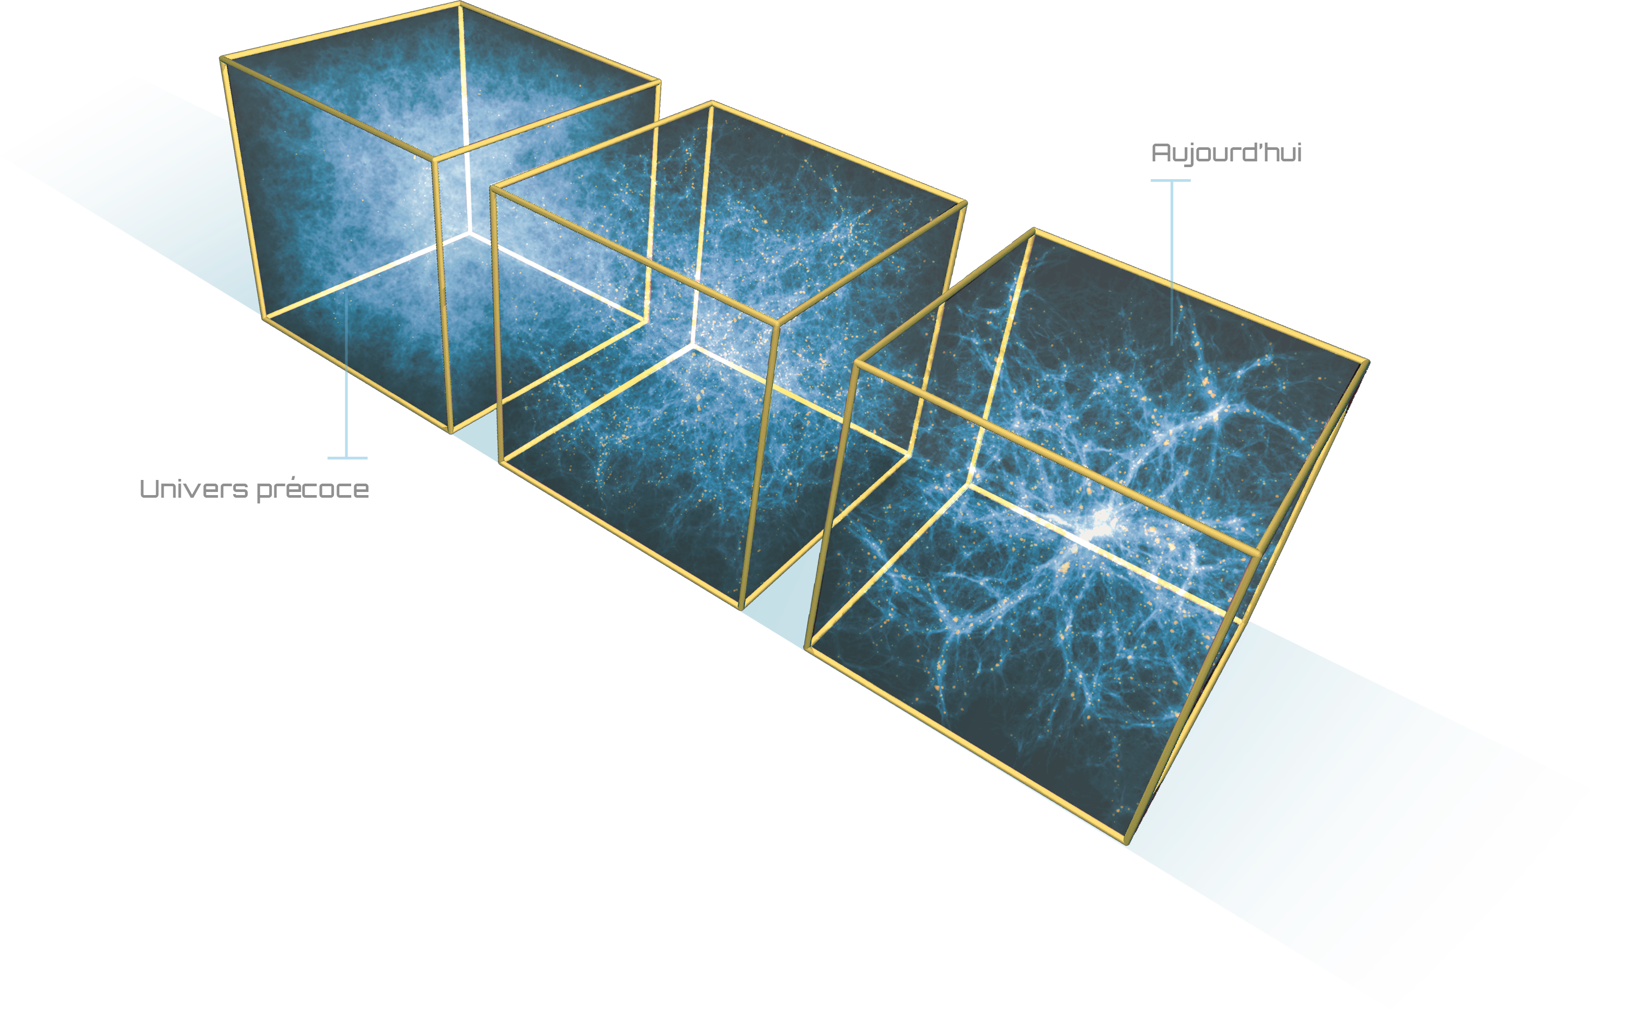
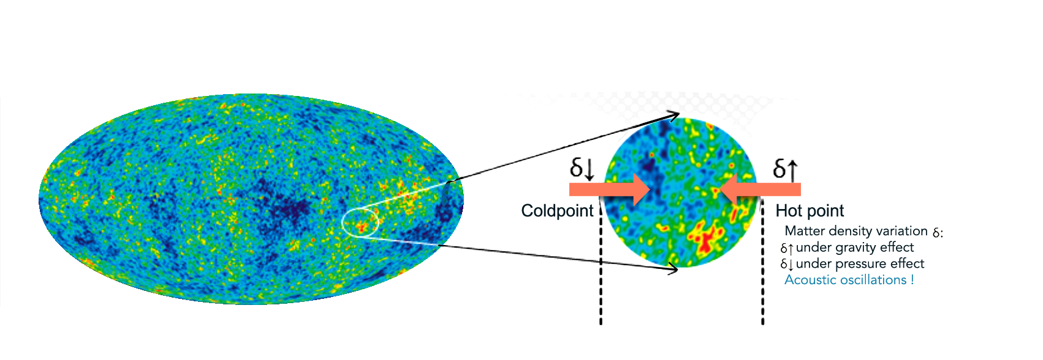
What Euclid measures …
Baryonic Acoustic Oscillations
(BAO)
La mission
Euclid
l’invisible
et autre
L'univers à 70%
d’une énergie inconnue,
En 1929 Edwin Hubble
En 1998 est découverte
Pour quelle raison ?
Une énergie inconnue
en serait-elle la cause ?
Pour expliquer cette
accélération, plusieurs
hypothèses furent élaborées :
Notre univers ne serait
Les lois de la.
Existerait-il une
Le modèle cosmologique qui prévaut actuellement chez les scientifiques
To measure galaxies light …
The measure of spectral redshift on a huge number of galaxies, under a large part of the sky and a big depth will show us the” geometric” evolution of the large cosmologic structures and hence the effect and the repartition of dark energy.
Birth of big structures ...
Big Bang !
Pressure oscillations circulate in an ultra-dense and ultra-hot plasma.
Age of the universe 10⁻³⁵ s : inflation.
Space expands 10³⁰ to 10¹⁰⁰ times in 10⁻³² s.
Matter & particles are synthesized during the vertiginous expansion. Oscillations are propagating within the primordial soup of ordinary matter, light and dark matter. When universe reaches 3000 degrees, light escapes (it is the famous Planck cosmological background) and the matter can condense under the effect of gravity.
Oscillations are no more propagating. Their finger prints remain printed within the baryonic matter (atoms) map, and it will guide the formation of the big cosmological structures that we can observe.
The universe will extend with these structures while these ones evolve and aggregate in clusters.
NISP instrument
measure very precisely, thanks to infra red spectroscopy, the galaxies redshift on a wide part of the sky.

Slide 6
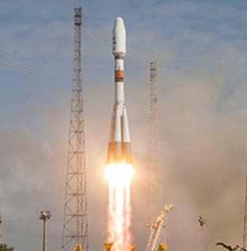
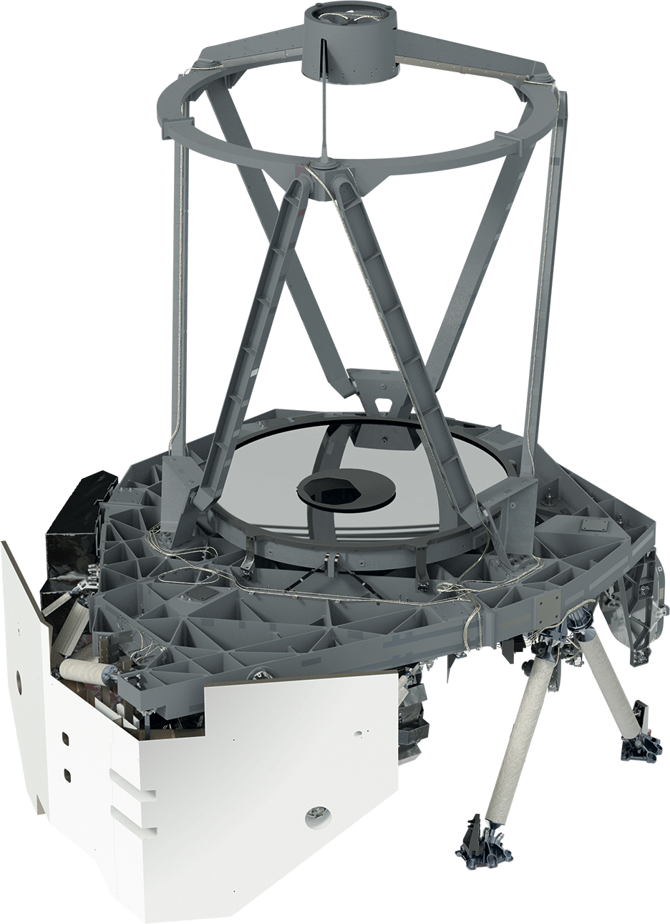
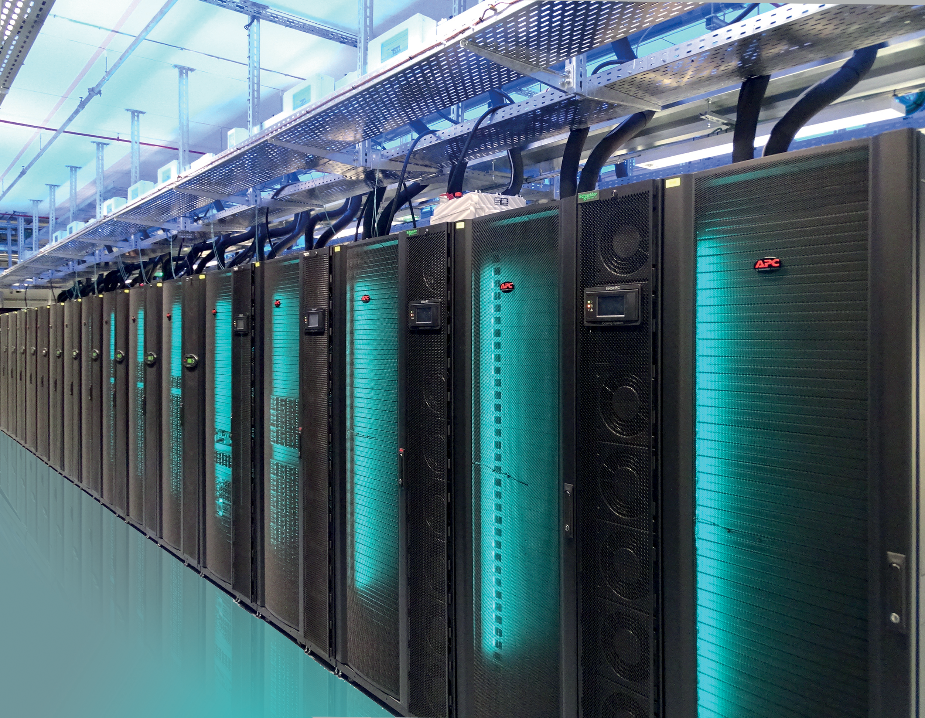
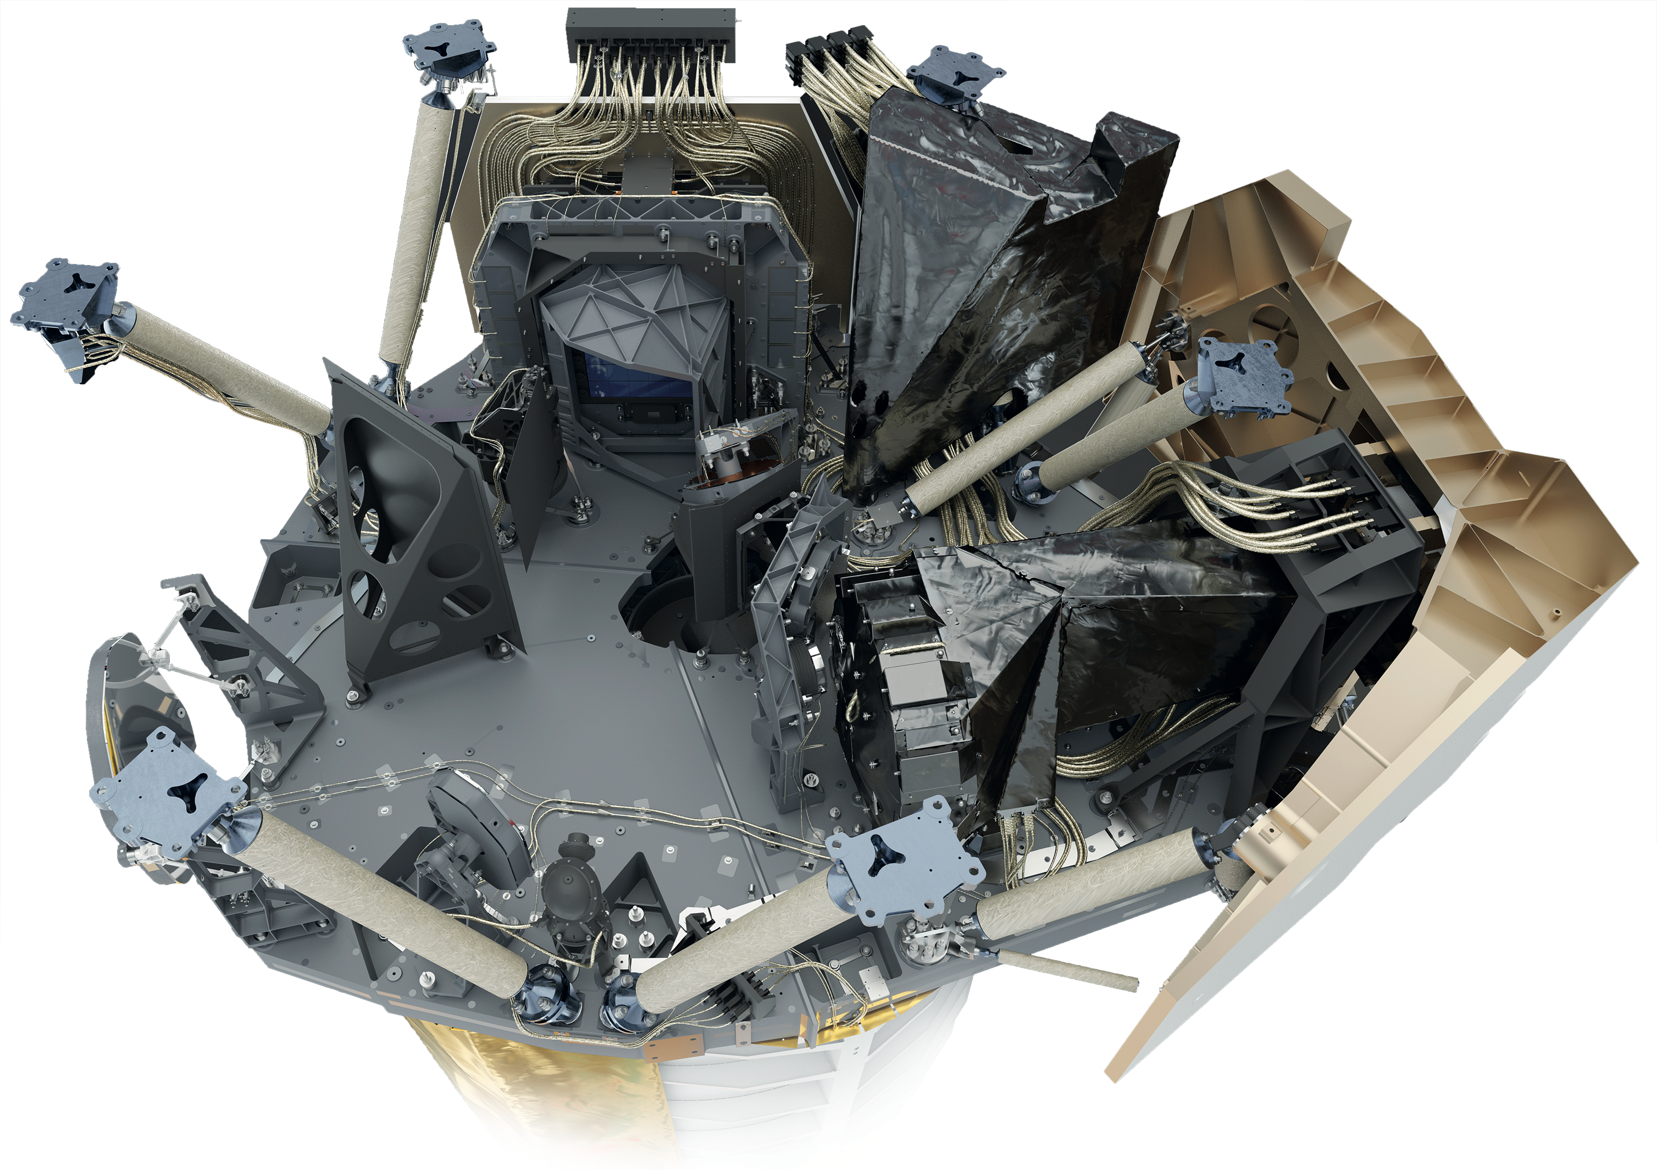
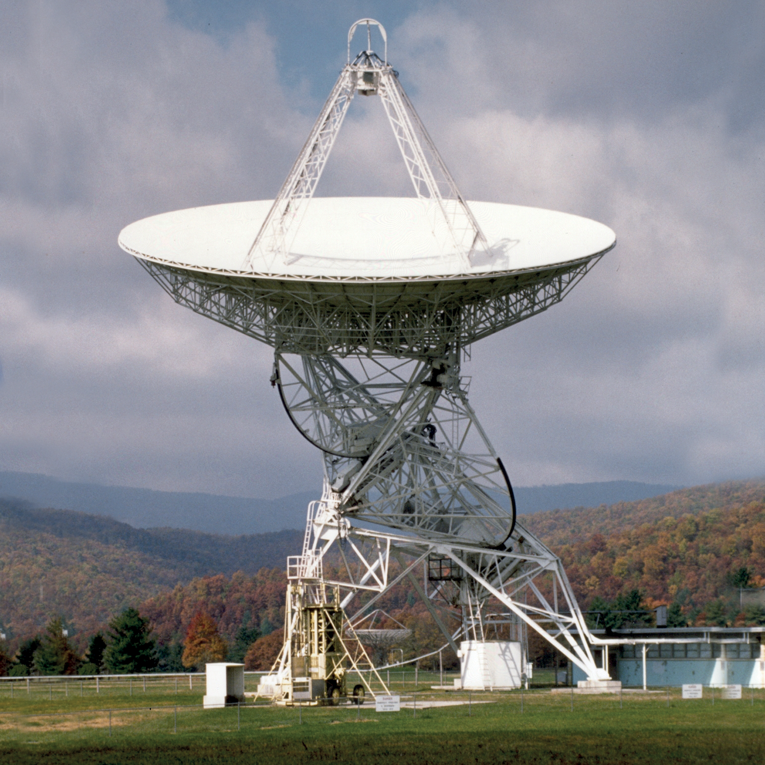
The Euclid mission
Launch foreseen in 2021 from Kourou space base, by a Soyouz rocket
La mission
Euclid
l’invisible
et autre
L'univers à 70%
d’une énergie inconnue,
En 1929 Edwin Hubble
En 1998 est découverte
Pour quelle raison ?
Une énergie inconnue
en serait-elle la cause ?
Pour expliquer cette
accélération, plusieurs
hypothèses furent élaborées :
Notre univers ne serait
Les lois de la.
Existerait-il une
Le modèle cosmologique qui prévaut actuellement chez les scientifiques
6 years mission around the Sun / Earth L2 Lagrange point,
6 months commissioning & exploitation readiness preparation,
A sky survey covering 15 000 deg²
1
1
Satellite
Mass 2200 kg
Size: 4,5 m x 3m x 3m
Solar panels: 1700
Hydrazine and cold gas propellant for 7 years
Telescope
Primary mirror diameter 1,20 m
Field of view : 0,5 deg2 (twice the apparent size of the full Moon)
Silica carbide structure (for its ultra stability).
Instruments
VIS, the visible photometer
NISP, the infra red spectro photometer [0,9 µm ; 2,0 µm].
Worldwide
Telescope are observing the sky in different wave lengths
to combine their data with the satellite ones.
An enormous treatment network
Thousands of core processors will treat 170 Po of science data.
2
3
1
4
5
Euclid
is an ESA mission
European Space Agency
It is the second mission of the Cosmic Vision program
France has the scientific leadership of the experience.
2
3
5
4

Slide 7
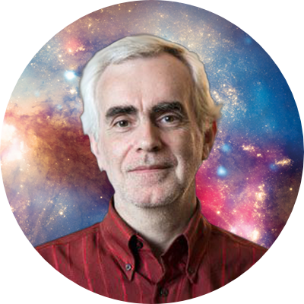

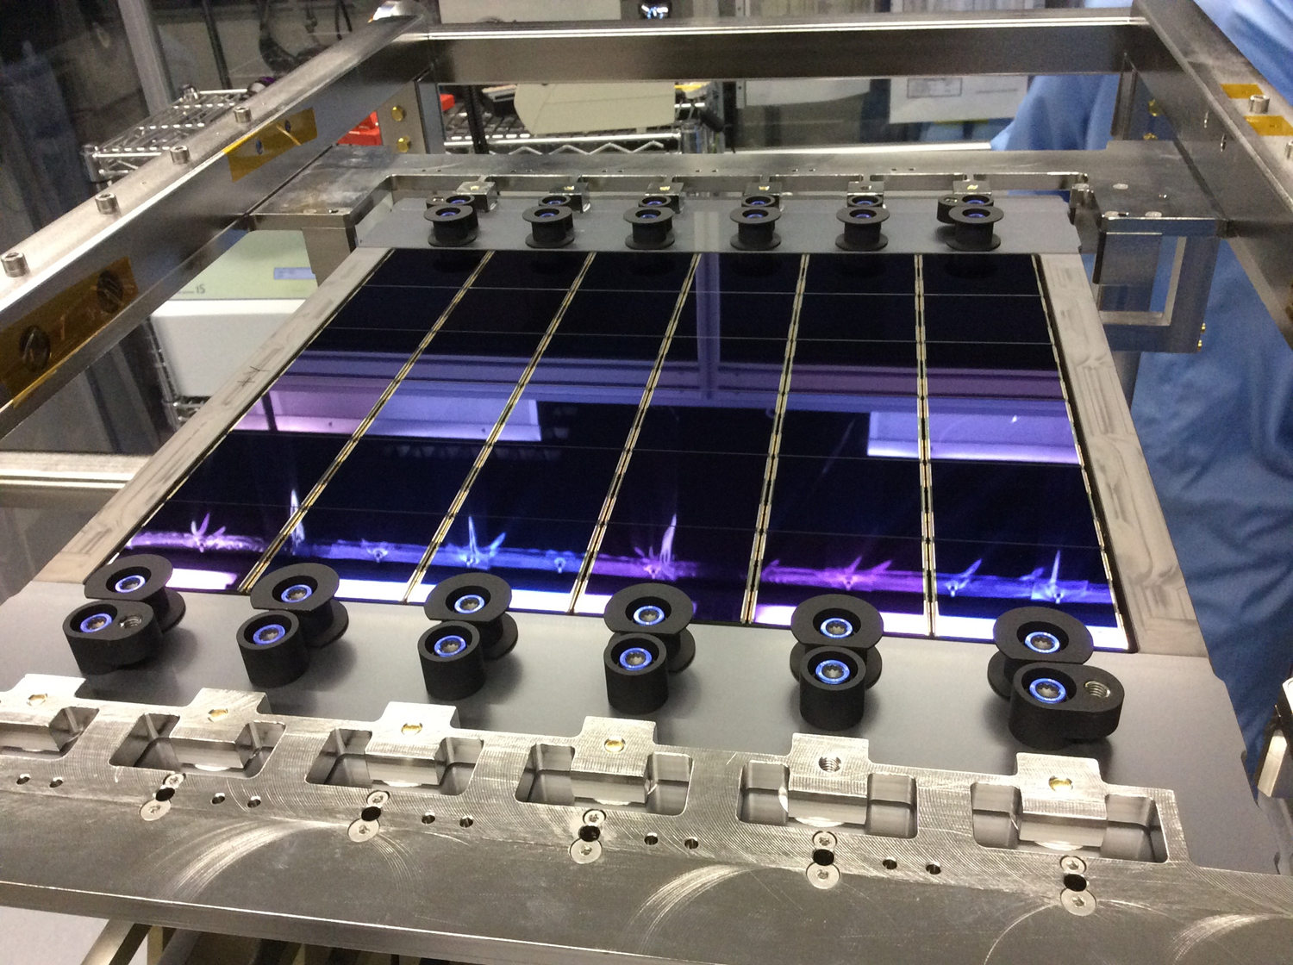
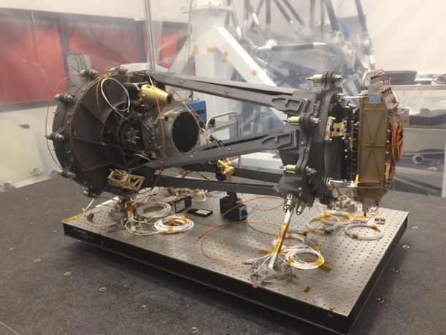
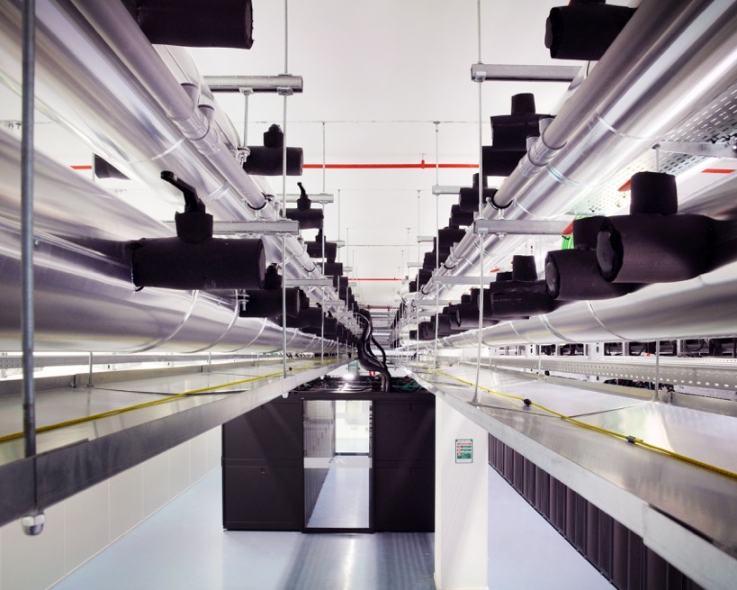
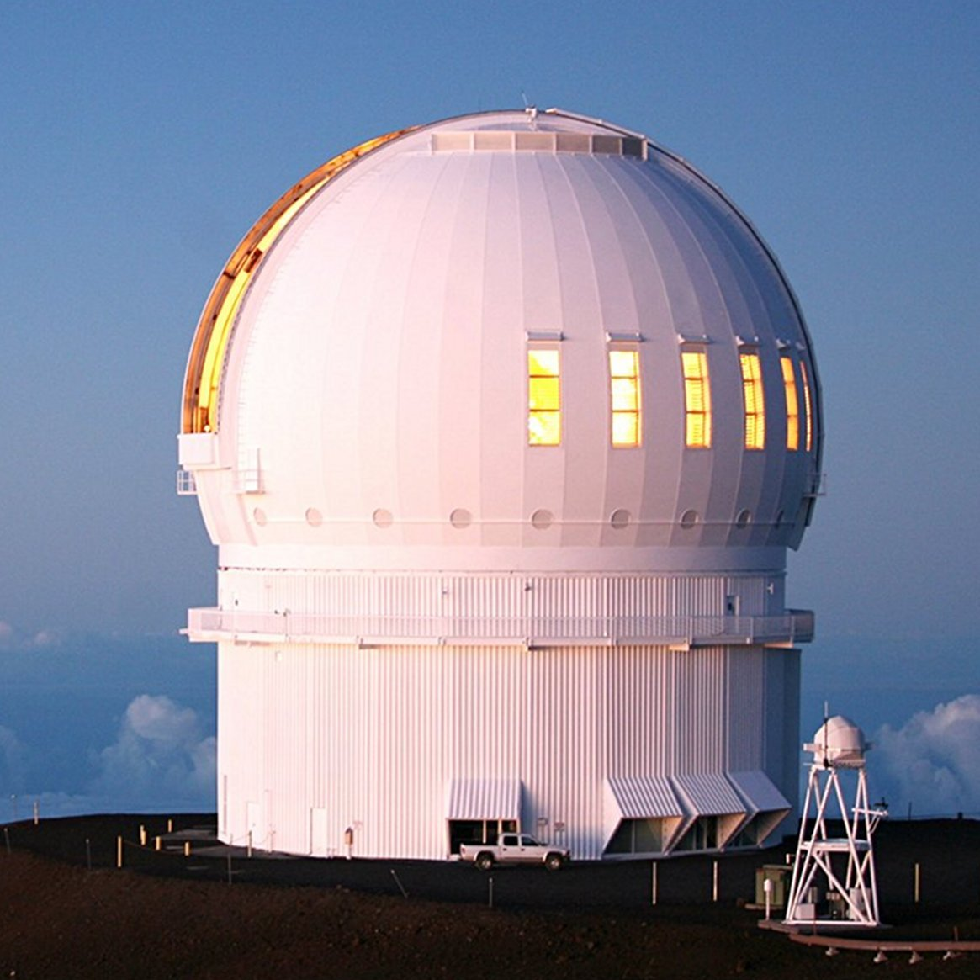
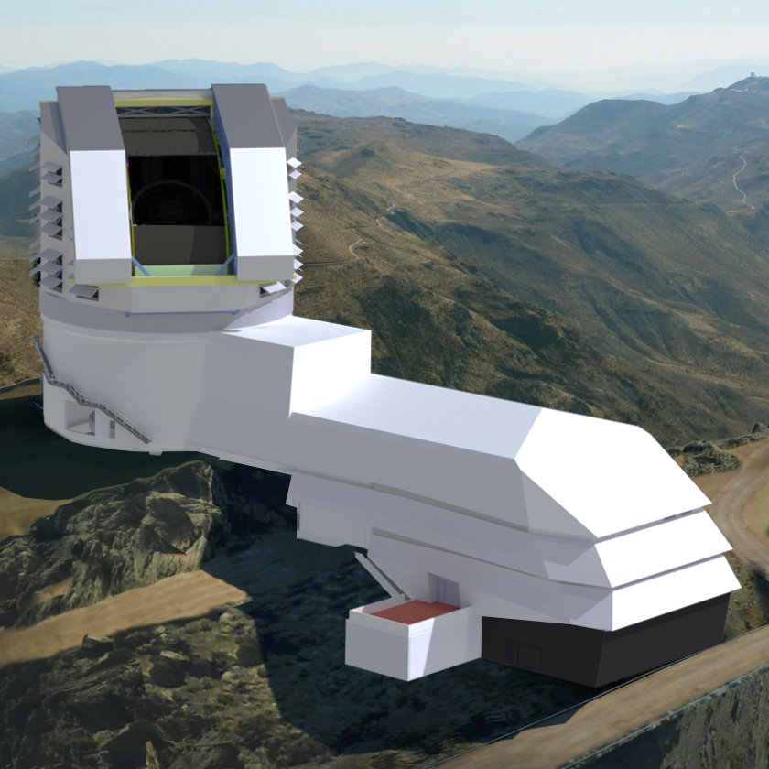
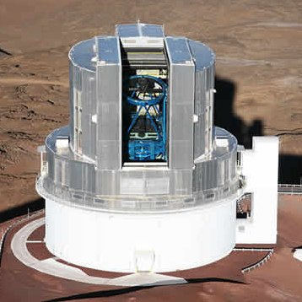
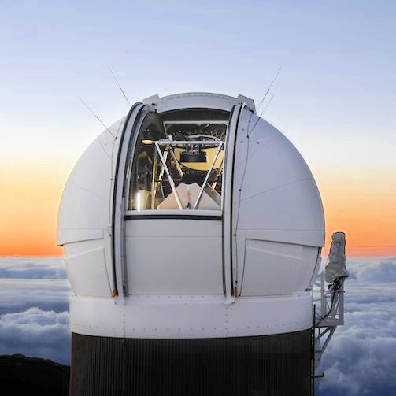



Euclid Consortium organization
French part:
30% equal with Italy one
The other big contributors are Germany & United Kingdom (~10%), NASA, Japan (Subaru), Canada (CFHT)
ECL
Yannick. Mellier (IAP)
Lancement prévu en 2021 depuis la base de Kourou,
par une fusée Soyouz
EST
Euclid Science Team
10 members
16 countries
225 laboratories
1487 members
78 members “at large“
200 Alumni
(November 2017)
6 ans de mission, dont 6 mois de commisioning,
une couverture du ciel 15 000 deg²
Euclid Consortium Board (ECB)
22 members
ECL Support
SWG (Science Working Groups)
Mesurer la lumière des galaxies : le décalage spectral..
Support Office
Coordination support
Mission System
Mission survey WG
Calibration WG
Science Performance Verification
Tracking Team
Communication
Complementary data group
Coordination Group
Editorial Board
Cosmology
Weak Lensing
Galaxy Clustering
Clusters
CMB Cross Correlation
Strong Lensing
Cosmology theory
Cosmological simulations
Legacy
Primeval Universe
Galaxy & AGN evolution
Local Universe
Planets
Super Novae & transients
Solar System Objects
Milky Way & resolved
stellar population
La naissance des grandes structures ....
ECL
Yannick Mellier
(IAP)
Lorsque les galaxies s'éloignent, leur spectre lumineux se décale vers le rouge, c'est ce décalage qui nous apporte la preuve de l'expansion de l'univers.
Cette mesure effectuée sur un très grand nombre de galaxies sur le ciel et sur une grande "profondeur" nous montrera l’évolution "géométrique" des grandes structures, donc l’effet et la répartition de l’énergie noire.
Big Bang ! Des oscillations de pression circulent dans un plasma ultra-dense et ultra-chaud.
Age de l'univers 10-35s : c'est l'inflation. L’espace se dilate 1030 à 10100 fois en 10-32 s.
Les particules et la matière sont synthétisées durant l'expansion vertigineuse. Les oscillations se propagent dans la soupe primordiale de matière ordinaire, de lumière et de matière noire. Quand l'univers atteint 3000 degrés, la lumière s'échappe (c'est le fameux fond cosmologique de Planck) et la matière peut se condenser sous l'effet de la gravitation.
Les oscillations ne se propagent plus. Leur empreinte reste imprimée dans la carte de la matière baryonique (les atomes) et va guider la formation des grandes structures visibles.
Puis l’univers va s'étendre avec les grandes structures le composant, en même temps que celles-ci évoluent et se rassemblent en amas.
VIS
NISP
SGS
OBS

Slide 8
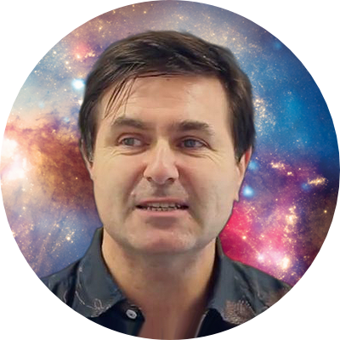
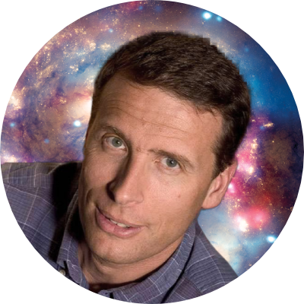












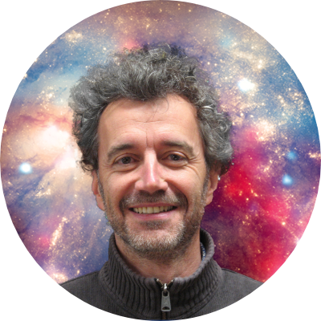
Euclid in France
Yannick Mellier (IAP)
Anne Ealet (CPPM)
EST
Euclid Science Team
10 members
35 Laboratories
425 Members
(November 2017)
Yannick Mellier (IAP)
Euclid Consortium Board (ECB)
22 members
Olivier Le Fèvre (LAM)
SWG (Science Working Groups)
Cosmology
Weak Lensing
Galaxy Clustering
Clusters
CMB Cross Correlation
Strong Lensing
Cosmology theory
Cosmological simulations
Legacy
Primeval Universe
Galaxy & AGN evolution
Local Universe
Planets
Super Novae & transients
Solar System Objects
Milky Way & resolved
stellar population
ECL
Yannick Mellier
(IAP)
VIS
NISP
SGS
OBS
Anne Ealet (CPPM)
Marc Sauvage (CEA)

Slide 9
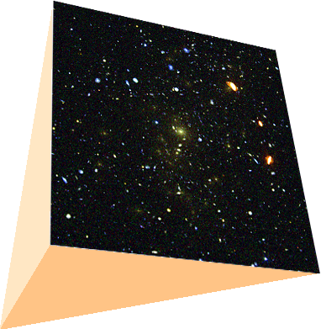
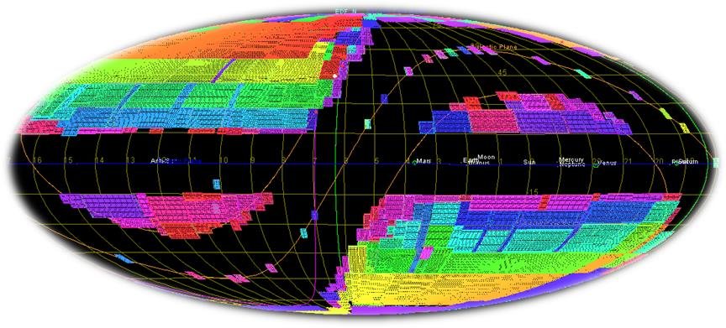
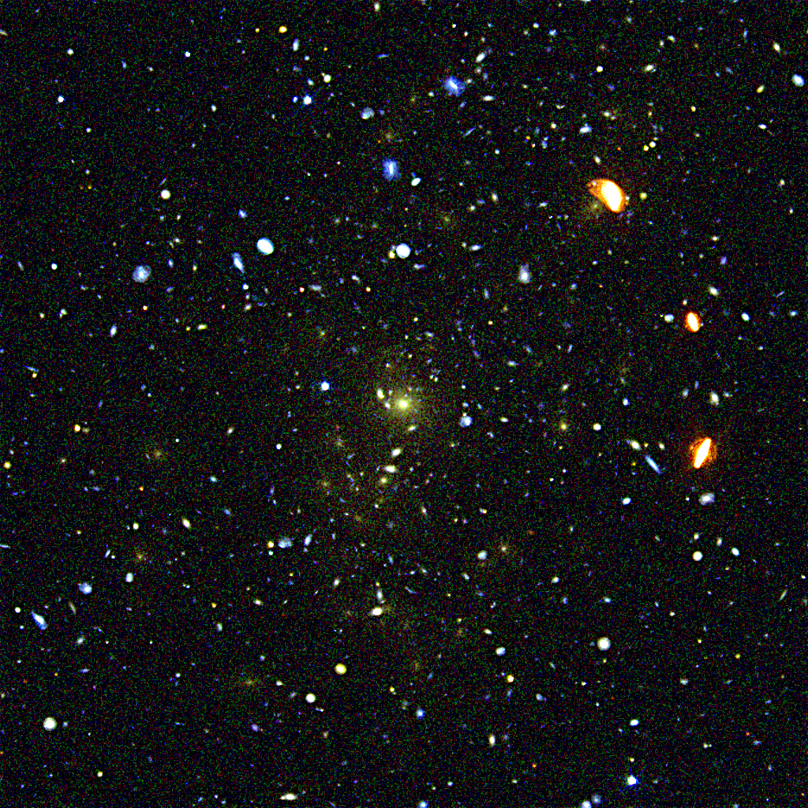
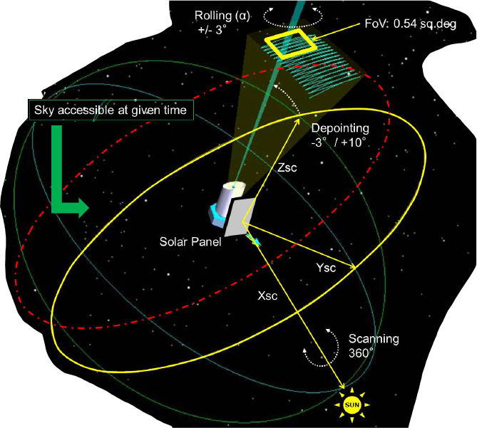
The Euclid survey
Observe billions of galaxies as statistical “trackers” permitting to understand the universe large structures formation
La mission
Euclid
l’invisible
et autre
L'univers à 70%
d’une énergie inconnue,
En 1929 Edwin Hubble
En 1998 est découverte
Pour quelle raison ?
Une énergie inconnue
en serait-elle la cause ?
Pour expliquer cette
accélération, plusieurs
hypothèses furent élaborées :
Notre univers ne serait
Les lois de la.
Existerait-il une
Le modèle cosmologique qui prévaut actuellement chez les scientifiques
Survey of 15000 deg²
Visible & infra red
Telescope diameter 1.2 m
Field of view 0.5 deg²
The Euclid survey is of 15 000 deg² constituted from :
30 000 observation fields of 0,5 deg² each on the sky
10 000 calibration fields
Choice of the better areas of the sky (minimization of zodiacal light
and stars contamination)
Complex constraints on the satellite to minimize thermal perturbations
10 billions of galaxies observed
in visible and infra red photometry
50 millions
of infra red spectra

Slide 10
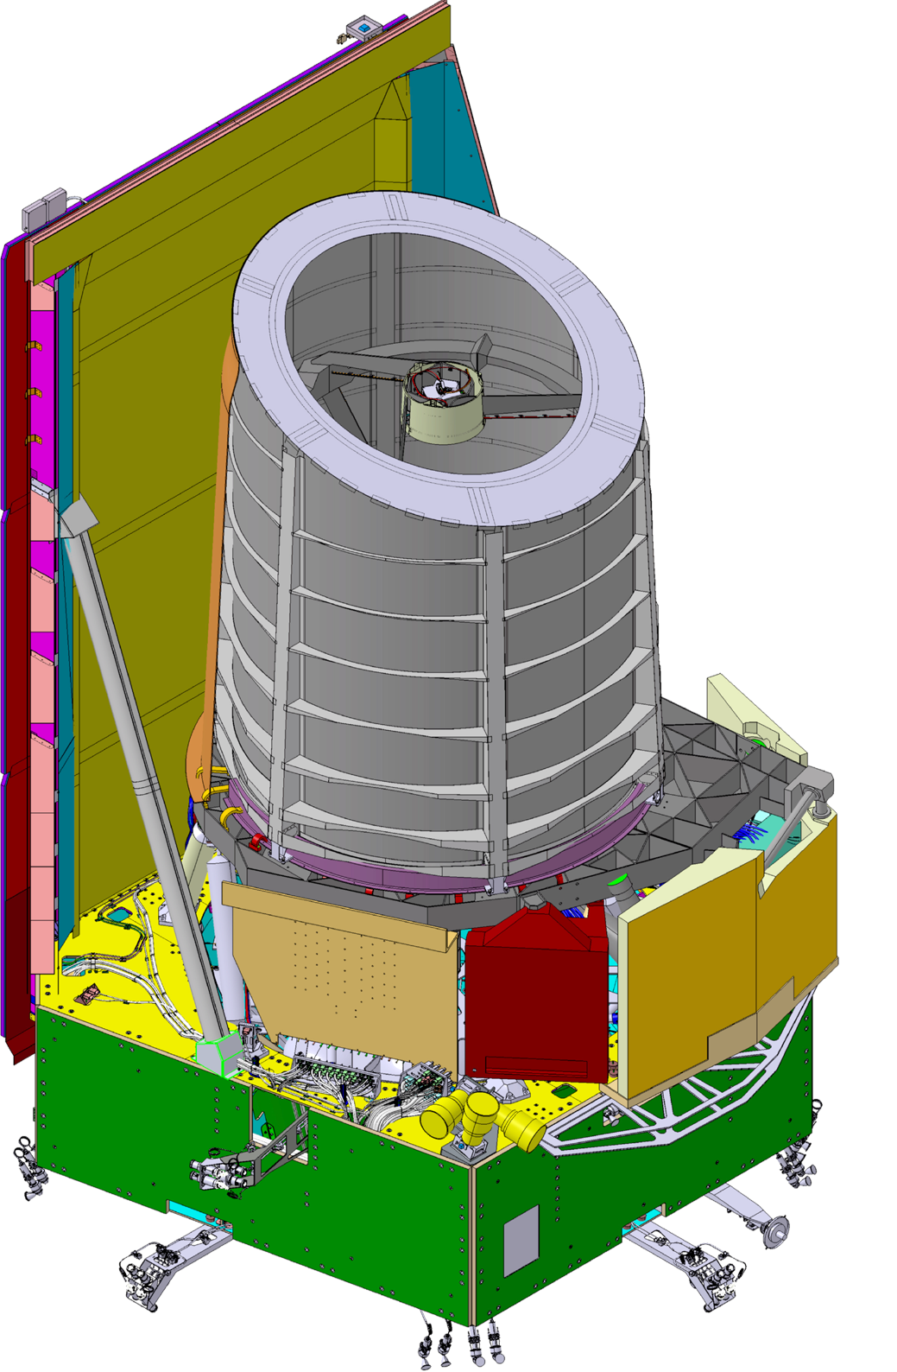
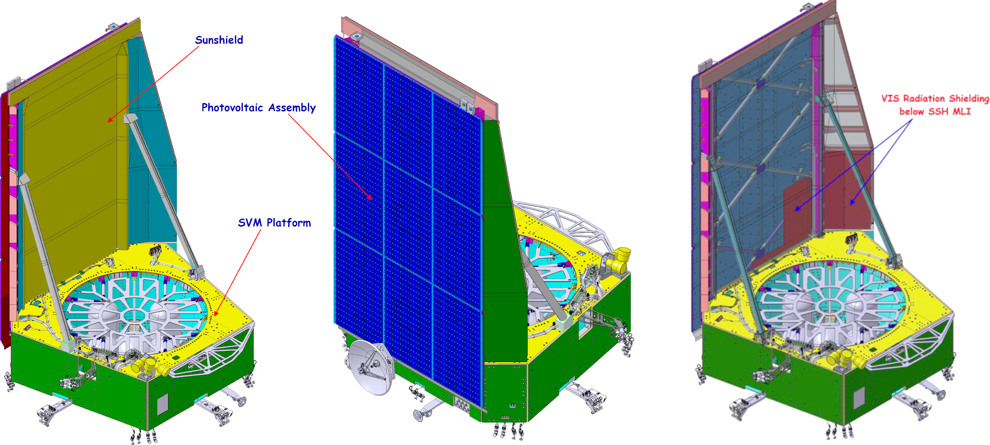
Satellite & service module
Satellite prime contractor chosen mid-2014 : Thales Alénia Space (Turin, Italy)
La mission
Euclid
l’invisible
et autre
L'univers à 70%
d’une énergie inconnue,
En 1929 Edwin Hubble
En 1998 est découverte
Pour quelle raison ?
Une énergie inconnue
en serait-elle la cause ?
Pour expliquer cette
accélération, plusieurs
hypothèses furent élaborées :
Notre univers ne serait
Les lois de la.
Existerait-il une
Le modèle cosmologique qui prévaut actuellement chez les scientifiques
CDR satellite foreseen in June 2018
Technical sheet
Mass : 2160 kg with adaptor
Power between 1800 W and 2400 W
Propulsion hydrazine (~140 kg)
Sun shield in carbon fiber (CFRP)
Mass memory of 4 To (3 days of scientific data)
Communication in K-band K via a 70 cm high gain antenna with 2 degrees of freedom (74 Mbits/s)
Fine Guidance Sensor
Cold gas for fine pointing : relative pointing to 75 mas during 700 s & absolute pointing to 7,5 arcsec

Slide 11
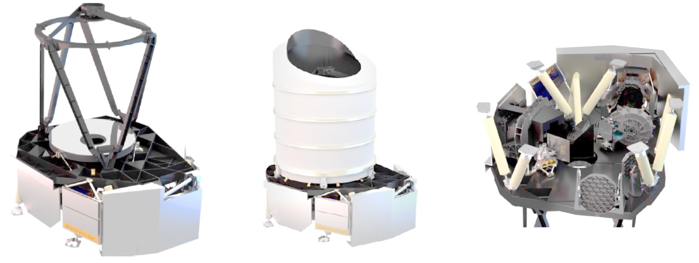
Payload Module
Prime contractor
Airbus Defense & Space (Toulouse, France)
La mission
Euclid
l’invisible
et autre
L'univers à 70%
d’une énergie inconnue,
En 1929 Edwin Hubble
En 1998 est découverte
Pour quelle raison ?
Une énergie inconnue
en serait-elle la cause ?
Pour expliquer cette
accélération, plusieurs
hypothèses furent élaborées :
Notre univers ne serait
Les lois de la.
Existerait-il une
Le modèle cosmologique qui prévaut actuellement chez les scientifiques
CDR passed successfully in October 2017
Technical sheet
Mass : 570 kg
Structure built entirely in silica carbide (SiC)
Passive thermal control
Korsch telescope made of 3 anastigmatic mirrors allowing more than 1 m² of light collecting area
M1 mirror has a diameter of 1,2 m
M2 mirror mounted on a 3 DOF mechanism allowing to optimize the telescope focus during the mission
Field of view 0,5 deg²
Separation of the visible and the infra red channels via a big dichroic lens

Slide 12
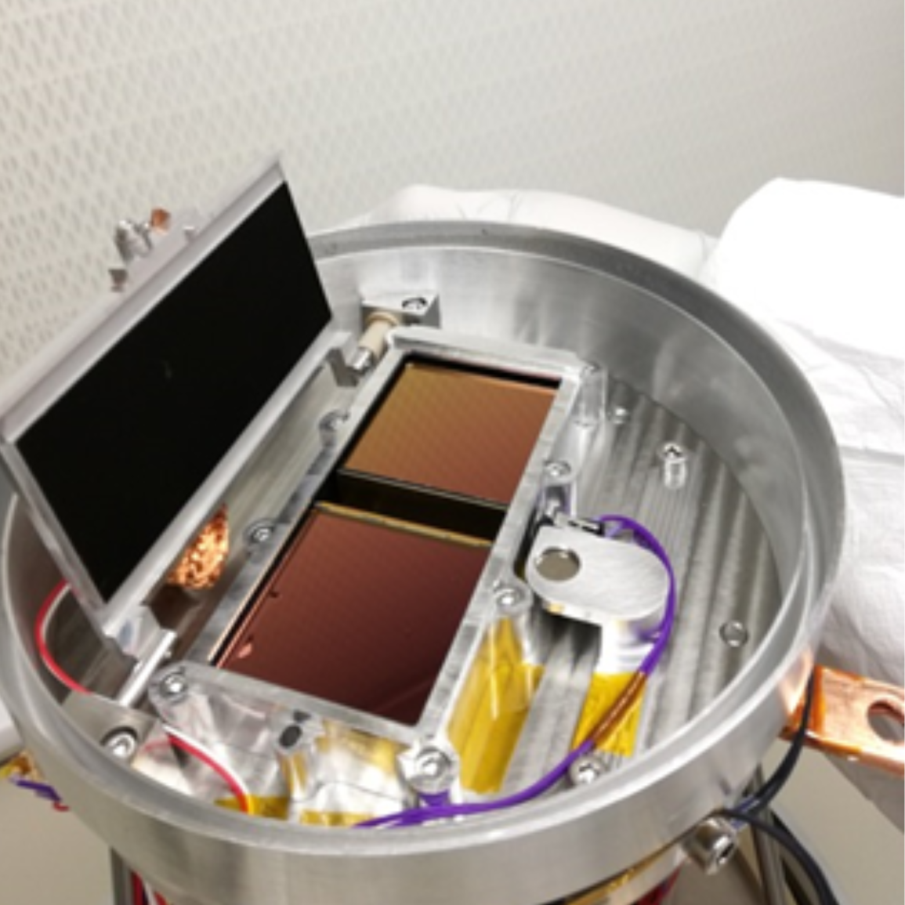
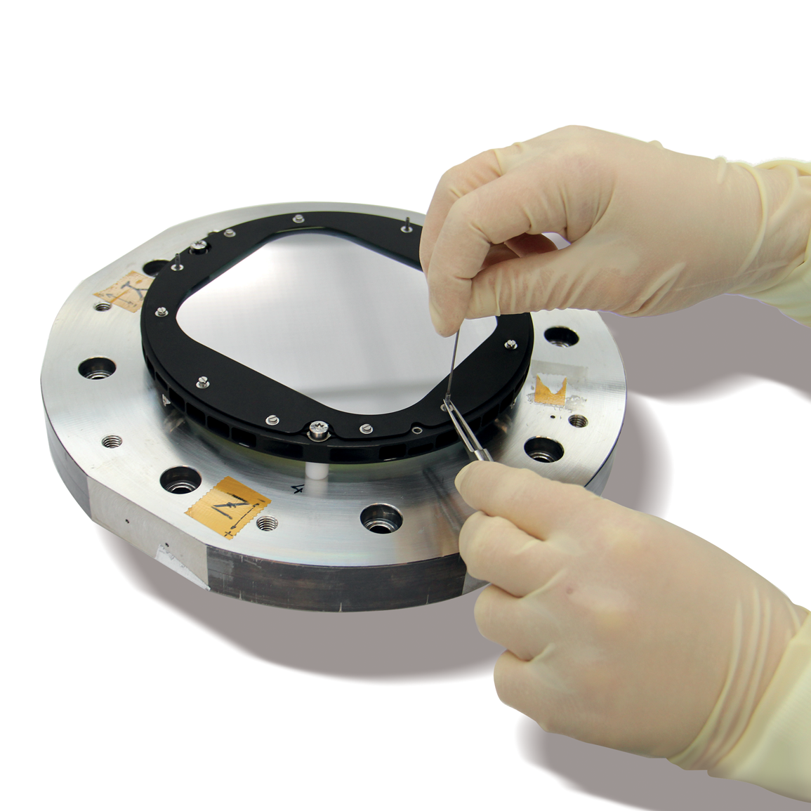
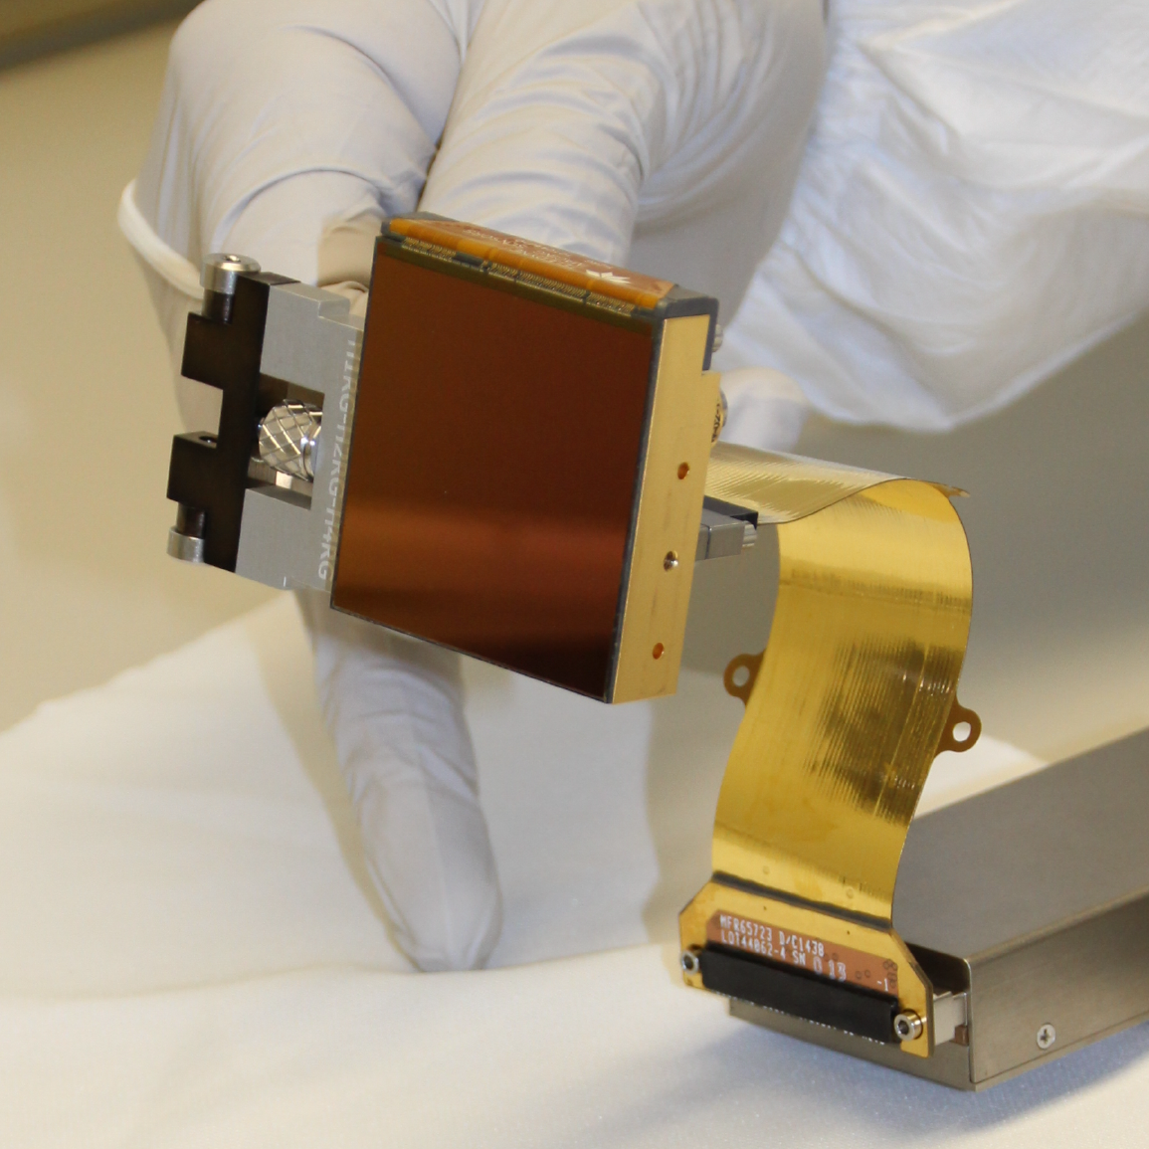

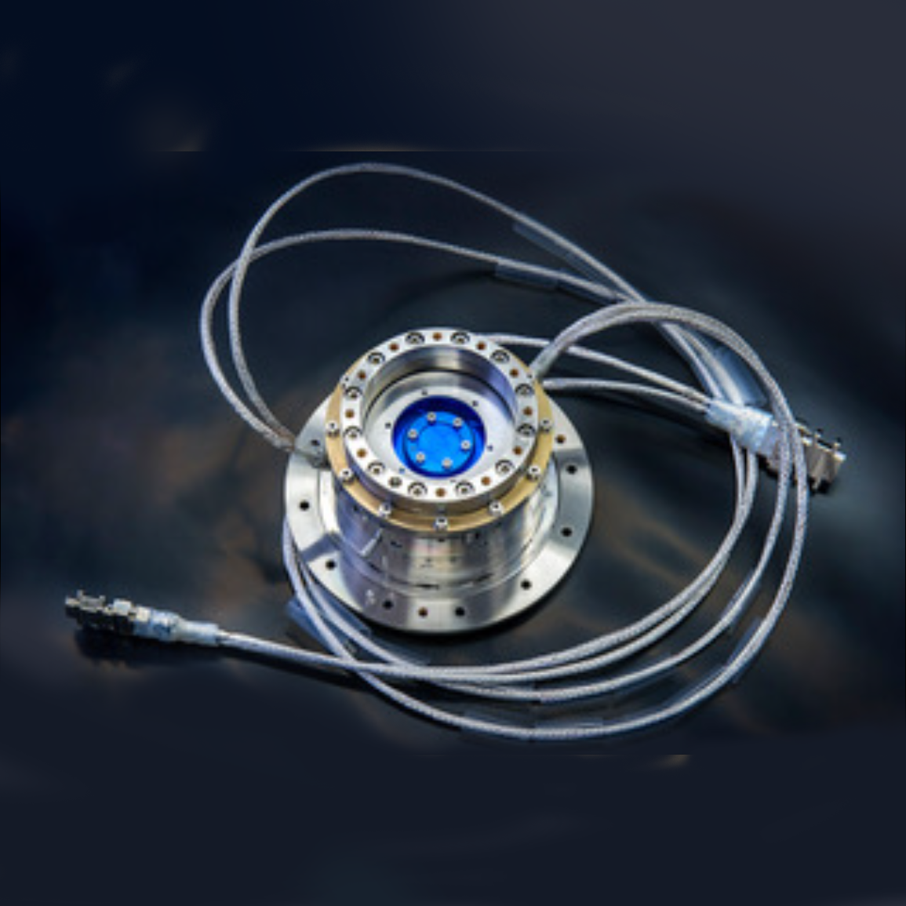
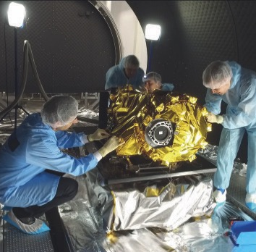
NISP
Instrument
This infra red camera, the biggest ever launched in space will give unprecedented measures.
La mission
Euclid
l’invisible
et autre
L'univers à 70%
d’une énergie inconnue,
En 1929 Edwin Hubble
En 1998 est découverte
Pour quelle raison ?
Une énergie inconnue
en serait-elle la cause ?
Pour expliquer cette
accélération, plusieurs
hypothèses furent élaborées :
Notre univers ne serait
Les lois de la.
Existerait-il une
Le modèle cosmologique qui prévaut actuellement chez les scientifiques
Focal plane
Based on H2RG Teledyne detectors
2048 x 2048 pixels
Pixel size: 18 µm
Spectral bandwidth: 0,9 µm – 2 µm
One detection chain is composed of:
1 H2RG/ 1 Flex / 1 Sidecar
The focal plane contains 16 H2RG which corresponds roughly to 64 millions pixels !
Characterizations
Characteristics
200 W
160 kg
240 Gbits / day
1 m x 0,5 m x 0,5 m
Field of view : 0,78 x 0,73 deg²
Focal plane cooled to 90K
Grisms
Partners
Italy: computer, data treatment, grisms wheel, software
Spain: computer hardware, filters wheel
Germany: optics (w/o grisms), calibration unit
Norway: structural bipods
Denmark: optical bench
Belgium: mechanical tests
USA/NASA : detecors chains (via ESA)
Detectors
Building of the NISP instrument
is done under the leadership of the Laboratoire d’Astrophysique
de Marseille (LAM, France).
cryomechanisms
LAM and CPPM engineers are preparing the NISP instrument for thermal tests

Slide 13
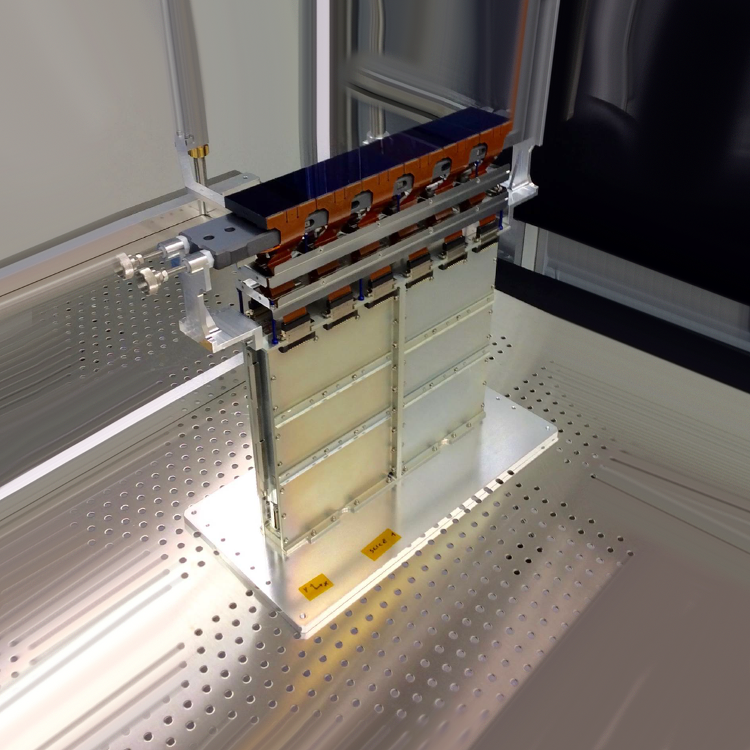

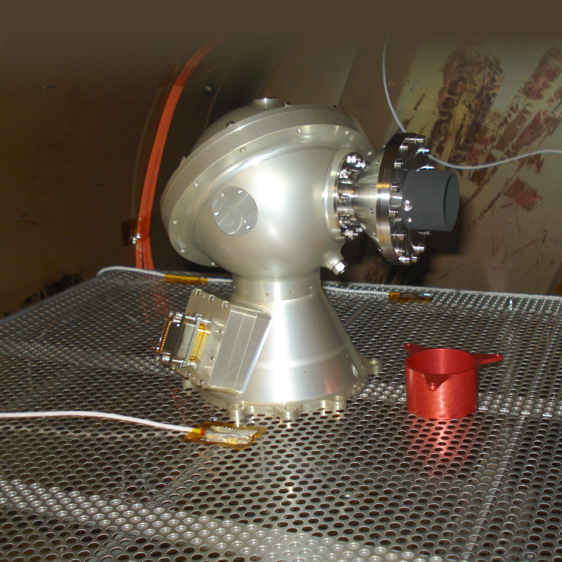
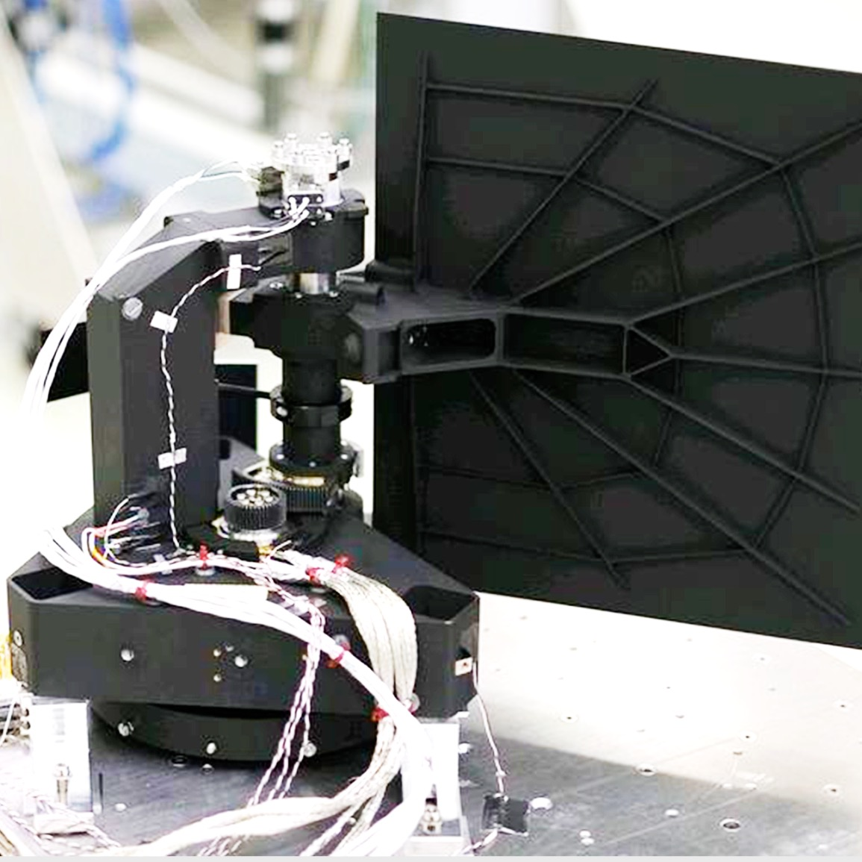
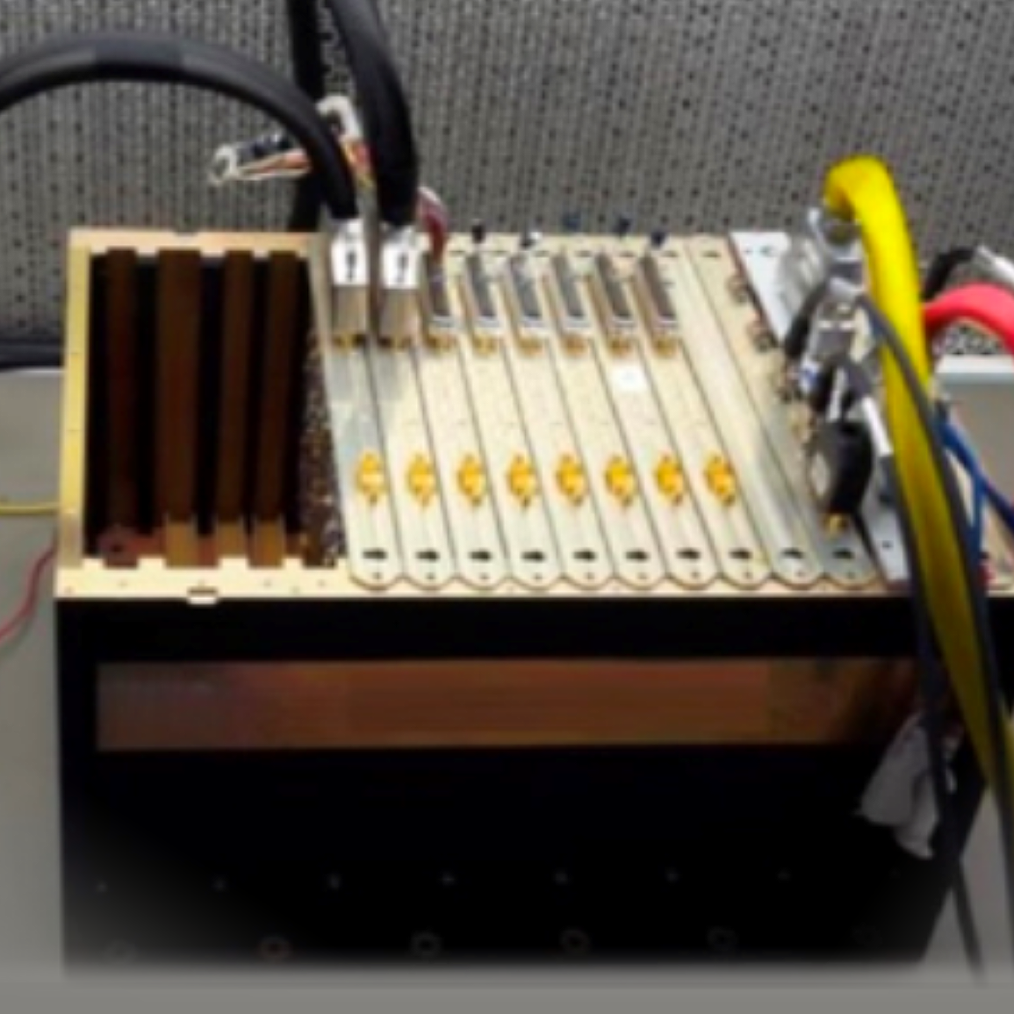
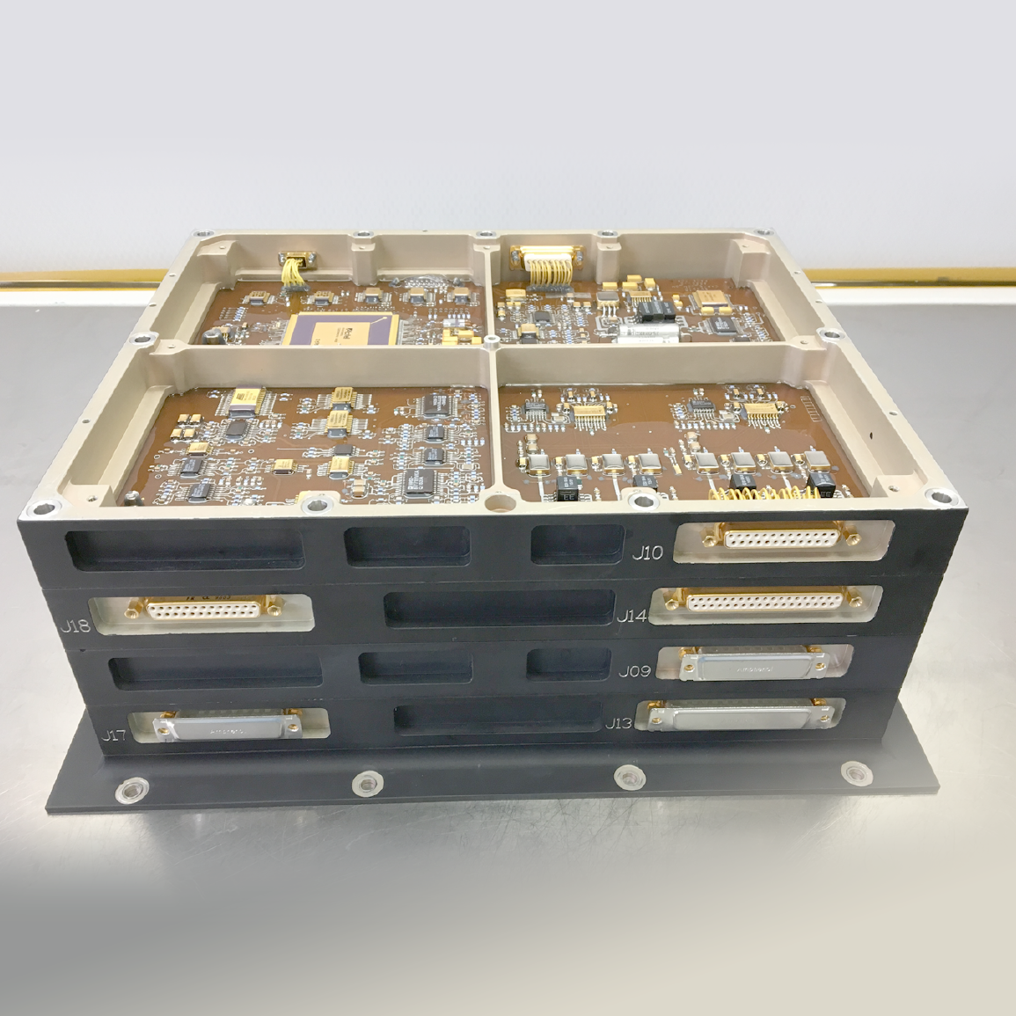
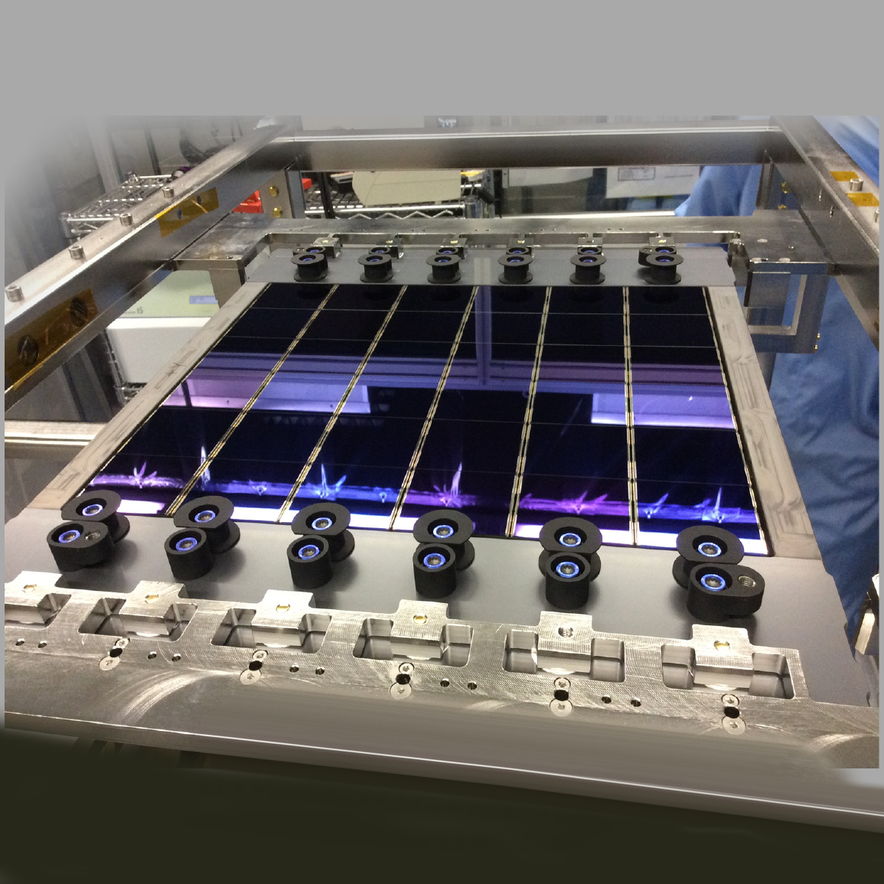

VIS
Instrument
From Marseille, its accuracy
would permit to detect a fly
on a rugby balloon in Paris !
La mission
Euclid
l’invisible
et autre
L'univers à 70%
d’une énergie inconnue,
En 1929 Edwin Hubble
En 1998 est découverte
Pour quelle raison ?
Une énergie inconnue
en serait-elle la cause ?
Pour expliquer cette
accélération, plusieurs
hypothèses furent élaborées :
Notre univers ne serait
Les lois de la.
Existerait-il une
Le modèle cosmologique qui prévaut actuellement chez les scientifiques
Focal plane
Base on CCD detectors from e2V
4056 x 4056 pixels
Pixel size: 12 µm
One detection chain is composed of:
3 CCD / 1 ROE / 1 PSU
The focal plane contains 36 CCD
which corresponds roughly to 600 millions pixels !
Focal plane cooled to 140K
Integration of the
focal plane in CEA
Building of the VIS instrument
is done under the leadership of the
Mullard Space Science
Laboratory (MSSL, United Kingdom).
Read-out chain
Calibration unit
Power & mechanisms
control unit
Focal plane
Shutter
mechanism
Computer
& data

Slide 14
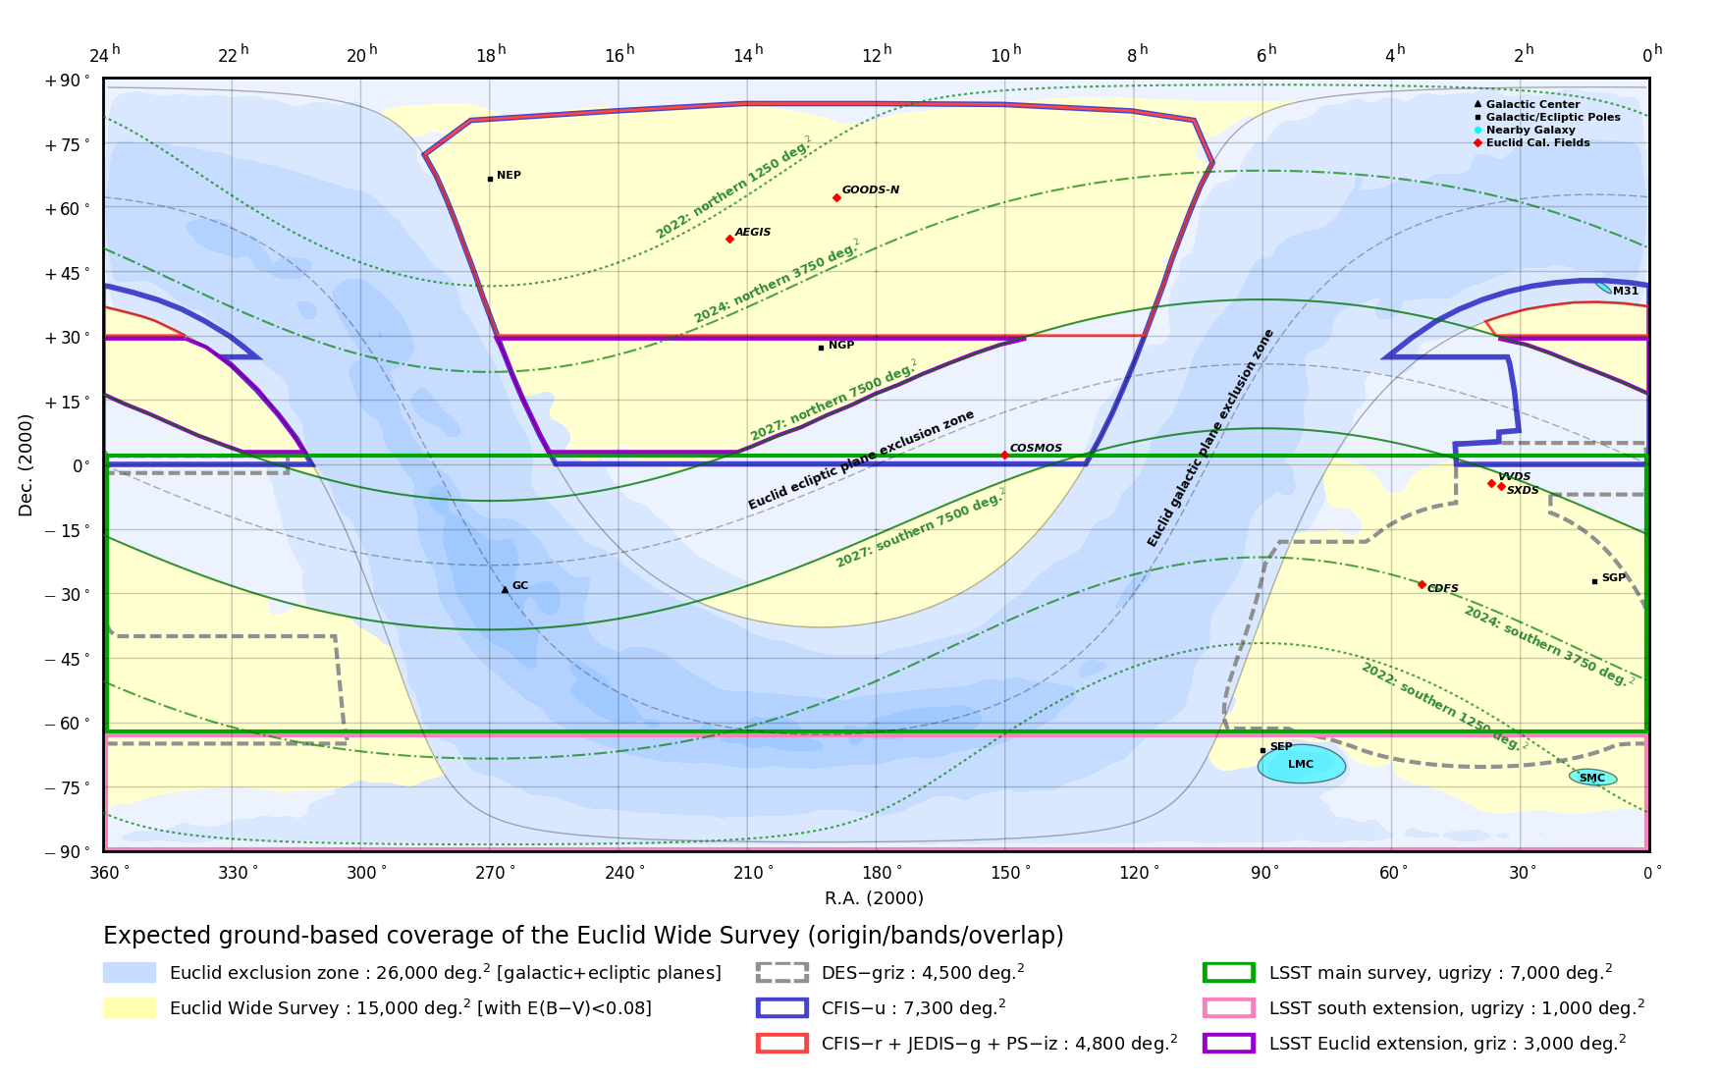
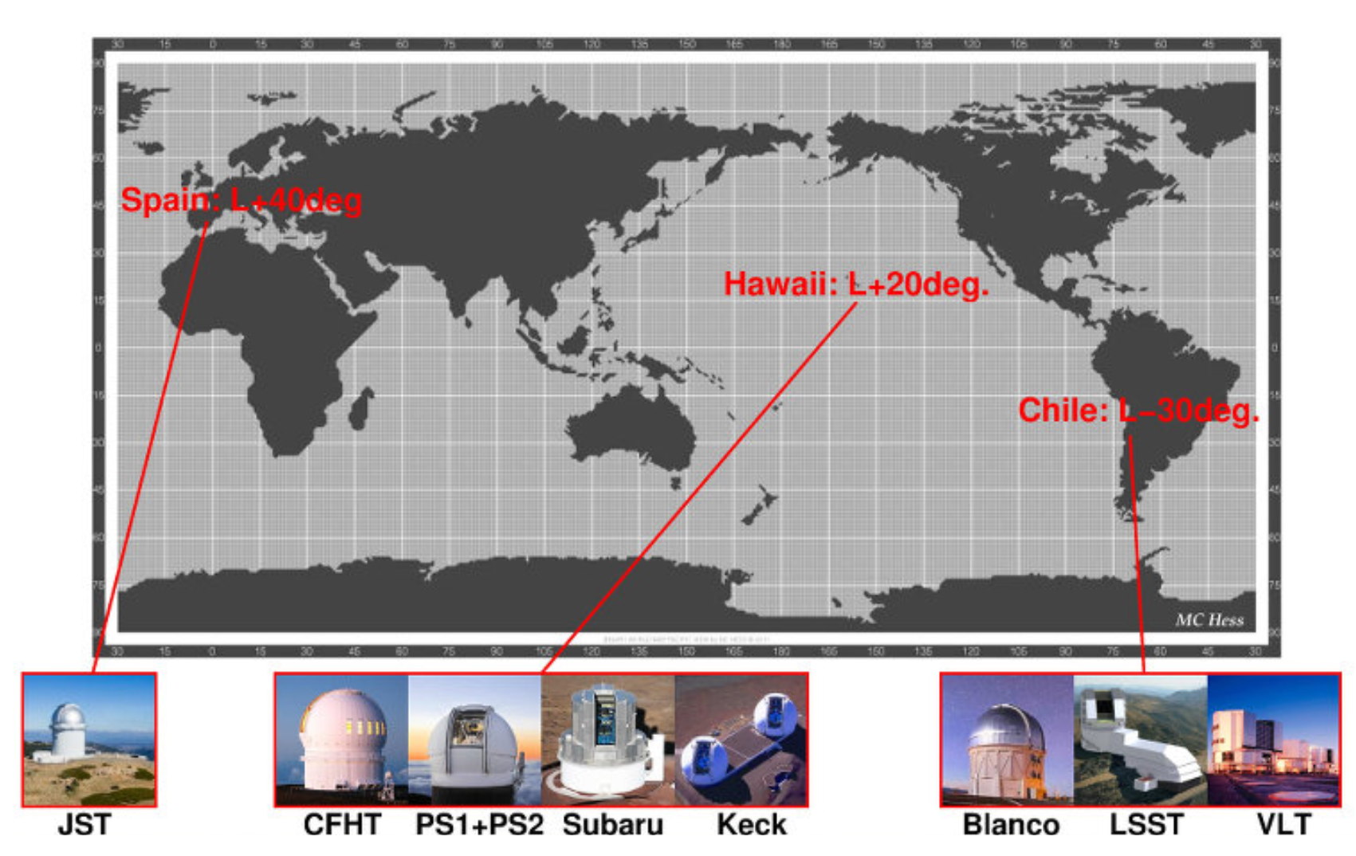
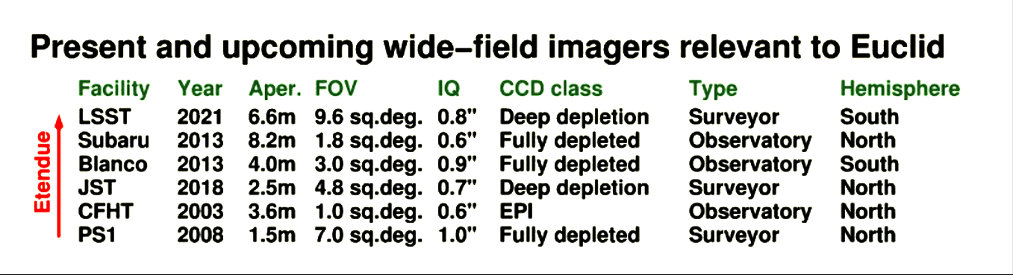










Ground-based
Observatories
La mission
Euclid
l’invisible
et autre
L'univers à 70%
d’une énergie inconnue,
En 1929 Edwin Hubble
En 1998 est découverte
Pour quelle raison ?
Une énergie inconnue
en serait-elle la cause ?
Pour expliquer cette
accélération, plusieurs
hypothèses furent élaborées :
Notre univers ne serait
Les lois de la.
Existerait-il une
Le modèle cosmologique qui prévaut actuellement chez les scientifiques
The third instrument
To complete space-based observations, the Euclid “survey“ requires access to the best telescopes worldwide (due to the necessary optical depth of the observations).
But the Euclid consortium does not have any financial resources to buy night observations of these telescopes. The necessary data procurement in several spectral bands is then made through direct negotiations with entities in charge of these telescope. They are based on a principle of scientific data exchanges..
Two types of measurements are required:
A “large field” photometric survey based on
800 observation nights.
(telescopes : CFHT, JST, Pan-Starrs, LSST, Blanco)
A spectrometric survey from which data
are used to calibrate the photometric redshifts:
Telescopes Keck (45 nights, North hemisphere)
and VLT (40 nights, South hemisphere)

Slide 15
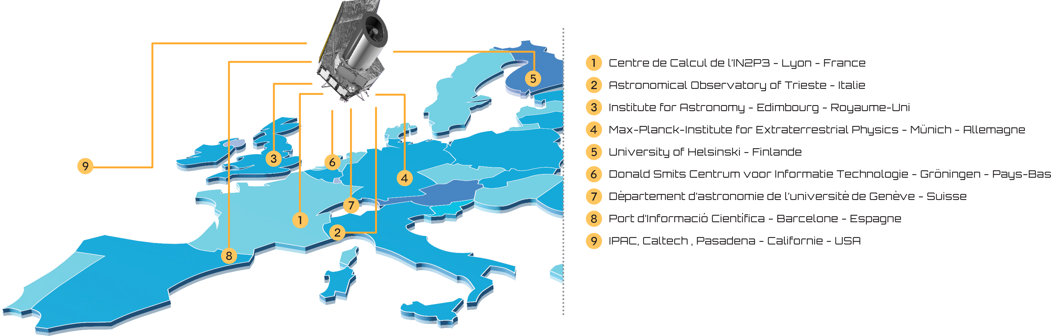
Euclid
9 data centers
all over the world !
More than 170 millions of gig octets of data!
France will treat 30% of them
35 Laboratoires
425 Membres
(au 6 novembre 2017)
Equivalent to 170 000 hard disks
In other words a pile 2,6 km high of hard disks!
A colossal data treatment for 15 countries and 200 laboratories, with more than 200 software developers
3 millions lines code to be written, tested and validated...
Pipelines development
France is leader for:
Elaboration of spectra catalogues (LAM)
Elaboration of science products (CEA)
Visible instrument data treatment (IAP)
And Co-leaders for:
Simulation of the overall scientific treatment chain (CPPM)
Infra red instrument spectrometric data treatment (IPNL)
Merging and normalization of space and ground data (IAS)

Slide 16
Euclid
An enormous
scientific legacy !
Galaxies population study
The Andromeda galaxy in its beauty.
Euclid will permit to study several billions of galaxies, and to thus know all their types and forms. We will study their history and will be able to construct a true galaxies zoology.
Galaxies clusters
Here the heart of the Abell 2744 clusters, imaged by Hubble Space Telescope.
Euclid will discover hundred thousands of such massive clusters, containing each hundreds of galaxies. This clusters are also powerful gravitational telescopes that will permit us to “see” the faintest and most distant galaxies known today by the use of the gravitational lensing effect (certain of these gravitational mirages can be seen on the picture under the form of “arcs”).
Black matter repartition
Simulations are predicting that black matter is distributed along filaments like the visible (baryonic) matter of large structures. This image is showing us how the black matter should appear (left) in one of the biggest galaxies cluster (the visible matter is on the right).
Exoplanets
Euclid, while observing the center of our galaxy, will be an extraordinary machine to find cold exoplanets. We will detect roughly 10 planets comparable to the Earth for every month of observation thanks to gravitational lensing. The telescope has the accuracy to detect Mars like planets or moons around exoplanets.
Stellar populations
Thanks to its powerful telescope, and alike GAIA, Euclid will take images of millions of stars of our galaxy and the nearby universe.
Our solar system
With Euclid, we will detect the trajectories prints of the small bodies that fly in the borders of our solar system
1
35 Laboratoires
425 Membres
(au 6 novembre 2017)
2
3
4
La naissance des grandes structures ....
5
Big Bang ! Des oscillations de pression circulent dans un plasma ultra-dense et ultra-chaud.
Age de l'univers 10-35s : c'est l'inflation. L’espace se dilate 1030 à 10100 fois en 10-32 s.
Les particules et la matière sont synthétisées durant l'expansion vertigineuse. Les oscillations se propagent dans la soupe primordiale de matière ordinaire, de lumière et de matière noire. Quand l'univers atteint 3000 degrés, la lumière s'échappe (c'est le fameux fond cosmologique de Planck) et la matière peut se condenser sous l'effet de la gravitation.
Les oscillations ne se propagent plus. Leur empreinte reste imprimée dans la carte de la matière baryonique (les atomes) et va guider la formation des grandes structures visibles.
Puis l’univers va s'étendre avec les grandes structures le composant, en même temps que celles-ci évoluent et se rassemblent en amas.

Slide 17
The Euclid Revolution
35 Laboratoires
425 Membres
(au 6 novembre 2017)
 | Before Euclid | After Euclid
Recent galaxies | 5 millions | 200 millions
Massive galaxies | Some thenths | Some hundreds
Dwarves galaxies | None | 100 000
Active galaxy nuclei (0,7 < Z <2 | 1000 | 10000
Distant Quasars | None | 30
La naissance des grandes structures ....
Big Bang ! Des oscillations de pression circulent dans un plasma ultra-dense et ultra-chaud.
Age de l'univers 10-35s : c'est l'inflation. L’espace se dilate 1030 à 10100 fois en 10-32 s.
Les particules et la matière sont synthétisées durant l'expansion vertigineuse. Les oscillations se propagent dans la soupe primordiale de matière ordinaire, de lumière et de matière noire. Quand l'univers atteint 3000 degrés, la lumière s'échappe (c'est le fameux fond cosmologique de Planck) et la matière peut se condenser sous l'effet de la gravitation.
Les oscillations ne se propagent plus. Leur empreinte reste imprimée dans la carte de la matière baryonique (les atomes) et va guider la formation des grandes structures visibles.
Puis l’univers va s'étendre avec les grandes structures le composant, en même temps que celles-ci évoluent et se rassemblent en amas.

Slide 18
Euclid mission
Development schedule
Second mission (M2) of the ESA Cosmic Vision programme
••••••••••••••••••••••••••••••••••••••••••••••••••••••••••••••••••••••••••••••••••••••••.
Creation of the Euclid consortium: 2006
(fusion of two proposals : DUNE & SPACE)
••••••••••••••••••••••••••••••••••••••••••••••••••••••••••••••••••••••••••••••••••••••••
Mission selection 04/10/2011
at the same time as Solar Orbiter (M1)
••••••••••••••••••••••••••••••••••••••••••••••••••••••••••••••••••••••••••••••••••••••••
Adoption 20/06/2012 and signature of the Multi Lateral Agreement
between contributing countries.
2012 | 2013 | 2014 | 2015 | 2016 | 2017 | 2018 | 2019 | 2020 | 2021
Mission adoption Juin | VIS SRR May-June | Mission SRR Board Feb | SCS CDR Mar | NISP CDR Sep-Nov | VIS CDR KO Jan | VIS CDR C/O Jan | VIS FM delivery Sep | PLM FM Delivery Jan | FAR Apr
PLM ITT Juillet | CGS PRR May-July | VIS PDR Apr | S/C PDR May-Jul |  | PLM CDR Jun-Jul | GSDR Board Jan | NISP delivery May | SVM/PLM FM mating Mar | Launch June
PLM Contract Décembre | NISP – SSR Jun-Jull | PLM PDR May | M-PDR Sep Oct |  | GSDR KO Nov | S/C CDR Mar-May | S/C QR Jun | PFM Env Test start Jul | MCRR Oct
Prime ITT Décembre | Prime Contract Julne | NISP PDR May |  |  |  | M-CDR May Jul (TBC) | SGS IR Sep (TBC) | GS RR Nov (TBC)
 | PLM SRR Nov |  |  |  |  | S/C STM Ready Oct

Slide 19
Thank you for your attention!

